Slide 1
«С роботами в будущее»
Тьюторское сопровождение робототехнических проектов как система работы с одаренными детьми, будущими инженерами. 2016 год
количество участников проекта - 56 человек
Инновационный проект ЦИО МАОУ «СОШ № 135»

Slide 2
Цель проекта:
Разработка, апробация и распространение опыта по системе работы с технически одаренными детьми, подготовка педагогов - тьюторов, сопровождающих техно-ориентированных учащихся (техно – звездочек) на всех ступенях обучения в специально созданной развивающей среде школы
Разработаны:
Дорожная карта соревновательного движения в области образовательной робототехники
Спроектирована система выявления и сопровождения обучающихся, проявляющих интерес к технике, техническому творчеству – «техно – звездочек».
Модель тьюторской деятельности педагога в основной и старшей школе

Slide 3
Трансляция педагогических практик
Реализованы 2 программы дополнительного профессионального образования ЦИО (очно и на платформе MUDLLE):
«Основы образовательной робототехники и конструирования в школе и ДОУ» (36 ч.)., 20 педагогов г. Перми и Пермского края. Разработаны программы по образовательной робототехнике в ДОУ и начальной школе, получены рецензии на программы.
«Методика преподавания биологии. Деятельностный подход» .
12 учителей, ведущие курс «Новая биология» .
Проведено 6 мероприятий для педагогов Пермского края по тематике инновационной деятельности ЦИО. (Более 150 педагогов)

Slide 4
Трансляция педагогических практик
Формы. Тьюторские чтения «Организация тьюторского сопровождения учащихся, занимающихся робототехникой»
11 ОУ г. Перми и Пермского края 22 педагога
4 методических семинара:
« Использование образовательной робототехники на уроках физики» 12 учителей физики
«Применение учебного моделирования в рамках учебного предмета в основной школе» 30 педагогов
Экспозиция "Музей Славянова. Вторжение роботов» выступление для директоров школ Мотовилихинского района
Семинар «Модель тьюторского сопровождения профессиональных проб»
60 человек (расширение сети школ)

Slide 5
Организация мероприятий для школьников Пермского края
VI Межрегиональный фестиваль - конкурс кино-видеотворчества "КАРЬЕРА МОЛОДЫХ"
11 школьных киностудий. 44 фильма
Школьный лагерь досуга и отдыха МАОУ «СОШ № 135» «Веселое роболето 2016» 90 детей
Экспозиция "Музей Славянова. Вторжение роботов» в доме – музее Н.Г. Славянова 50 человек из 7 ОУ
ТРЕТЬЯ КРАЕВАЯ КОНФЕРЕНЦИЯ «ОБРАЗОВАТЕЛЬНАЯ РОБОТОТЕХНИКА: ТЕХНОИНТЕЛЛЕКТ- 2016 (средняя школа, вуз)».
Краевой конкурс Интеллектуальные каникулы «РОБОЛЕТО – 2016»

Slide 6
Результативность проекта
1. Защищено диссертаций - 2
Ершов М.Г. «Применение элементов образовательной
робототехники как средства реализации политехнической
направленности обучения физики» (педагогика), ШилковаТ.А. (биология)
2. Количество аспирантов и соискателей - 4 (педагогика).
Обучение в магистратуре -1
3. Конференция «Техноинтеллект», «РОБОФЕСТ Урал», «РОБОФЕСТ Москва».
4. Рейтинг по робототехнике 1 место среди ОУ Пермского края по результатам конференции «Техноинтеллект – 2016 г.»

Slide 7
Результативность проекта
В 2015 и 2016 году ученик школы Иван Петров победитель соревнований ИКАР (инженерный кадры России) и ШУСТРИК (школьники умеющие строить инновационные конструкции), российской олимпиады по «Технологии» в г.С-Петербурге., стал участником президентского форума в г.Ярославле «Интеллектуальное будущее России»
Получает учрежденный в 2015 году Знак губернатора «Доблесть Пермского края». Сконструировал «Модель шагового электродвигателя на магнитном подвесе». Руководитель проекта: учитель физики школы №135 - Ершов Михаил Георгиевич

Slide 8
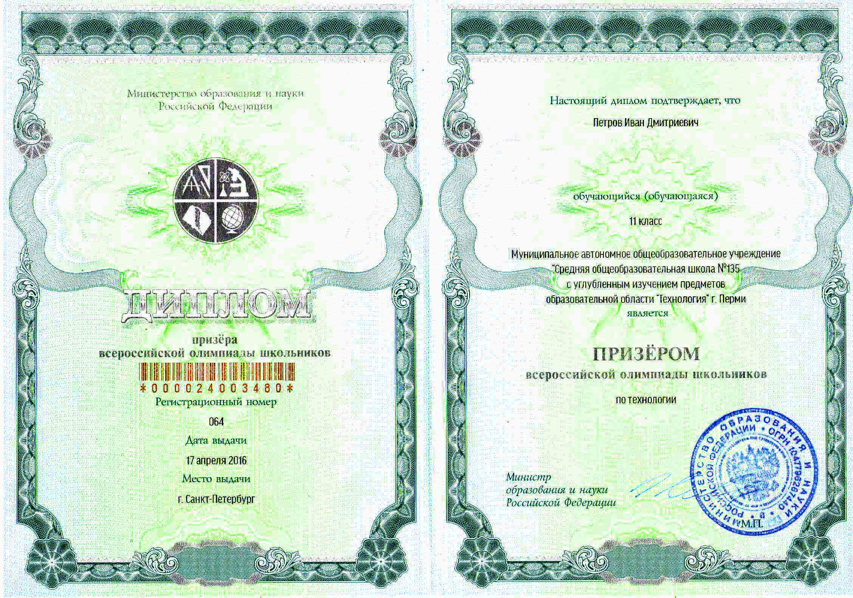
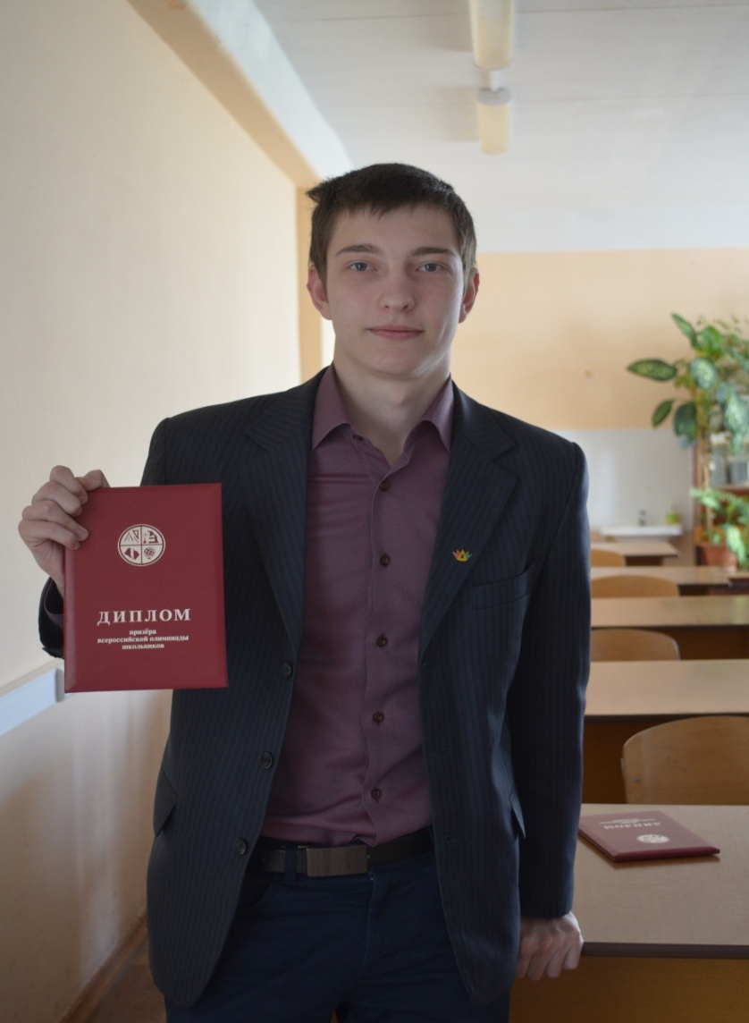
Результативность проекта

Slide 9
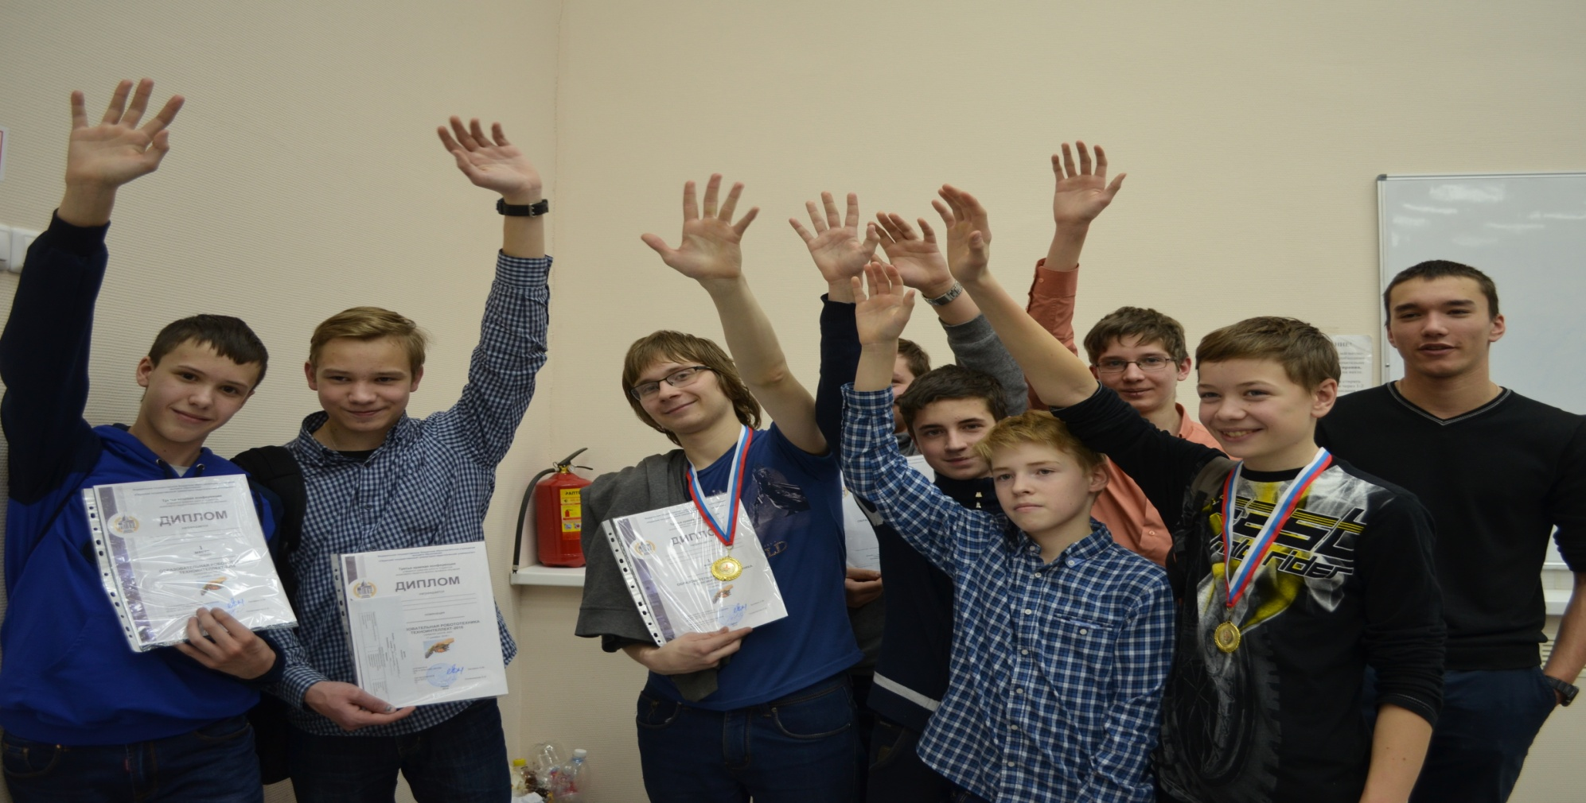
Результативность проекта
В мае 2016 года в фестивале ПГНИУ «Интеллектуальные роботы» учащиеся школы заняли весь пьедестал почёта 1,2 и 3 место.
Рейтинг по робототехнике 1 место среди ОУ г. Перми

Slide 10
Трансляция опыта на территории Пермского края
Направление инновационного опыта: введение образовательной робототехники в школе
Программы по образовательной робототехнике и конструированию
Проекты по образовательной робототехнике
Проектные офисы для педагогов – тьюторов
Модули курсовой подготовки по образовательной робототехнике и деятельностному подходу в образовании
Конкурсы «Роботенок Пермского края», «Сто дорог – одна в робототехнику».

Slide 11
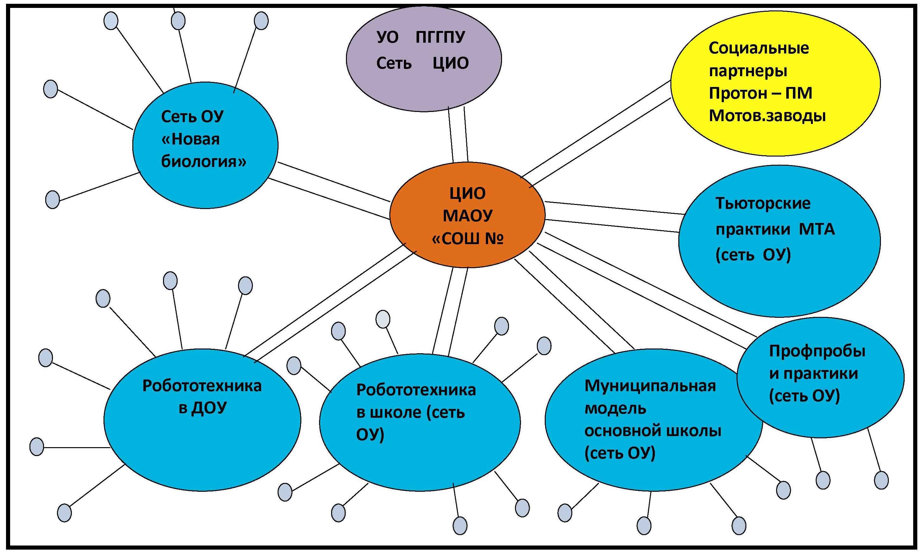
Развитие сетевого взаимодействия

Slide 12
Точки роста
Открытие базовой кафедры
Открытие инженерных классов
Программы дистанционного обучения по робототехнике
Мини - производство Удобного российского робототехнического конструктора для изучения информатики, физики, технологии в школе»; сбор с помощью доступных материалов и конструкторов моделей робототехнических установок для изучения информатики, физики, технологии в школе.

Slide 13
Спасибо за внимание!

